Slide 1
formalnie:
Algorytmy genetyczne i wstęp do algorytmów ewolucyjnych
Dorota Cendrowska
nieformalnie:
Techniczna wersja teorii Darwina
lub parafraza książki Dawkingsona: Samolubny gen...

Slide 2
Plan wykładu
przykład gdy „duże” staje się „zbyt duże”
metody poradzenia sobie ze „zbyt dużym”:
  poprzez dołączanie/eliminację
  algorytm wzrostu
  algorytm symulowanego wyżarzania
  algorytm genetyczny
algorytm genetyczny:
  podstawowe elementy składowe
  operatory
  kłopoty

Slide 3
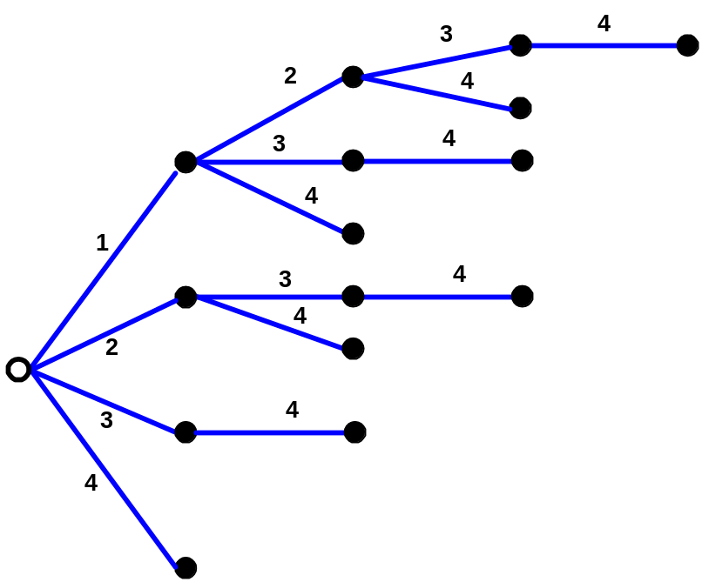

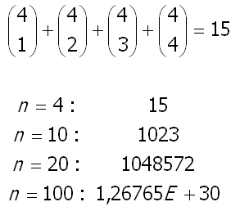
Wybór atrybutów i... skalowalność

Slide 4
Wybór atrybutów a skalowalność

Slide 5

Wybór atrybutów poprzez dołączanie
w każdym wywołaniu dołączany jest
jeden z dostępnych atrybutów
dla najlepszego „dołączenia”
funkcja jest wywoływana rekurencyjnie
parametry:
  T: zbiór uczący
  A: lista dostępnych atrybutów,
  na starcie wszystkie: A₁, ..., A_{n}
  W: lista wybranych atrybutów,
  na starcie lista pusta.

Slide 6
Wybór atrybutów poprzez dołączanie
Lista wybierzDołączanie(T,A,W){
double najlepszaOcenaNaTymPoziomie=0;
Lista wybor;
for(Atrybut a: A){
ocena=uruchomBlackBox_i_OceńPrzydatnosc(T,W+a);
if (ocena>najlepszaOcenaNaTymPoziomie){
wybor=W+a
pozostałeA=A-a;
najlepszaOcenaNaTymPoziomie=ocena;
}
}
if (pozostałeA!=null){
Lista tmp=wybierzDołączanie(T,pozostałeA,wybor);
ocena=uruchomBlackBox_i_OceńPrzydatność(T,tmp);
if (ocena>najlepszaOcenaNaTymPoziomie)
wybor=tmp;
}
return wybor;
}

Slide 7
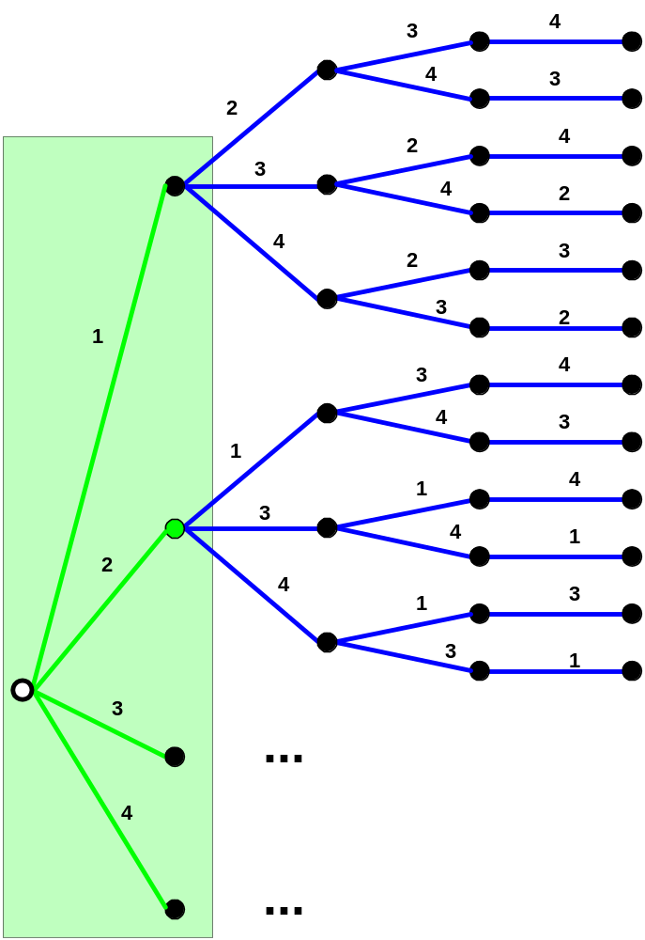
Wybór atrybutów poprzez dołączanie
Lista wybierzDołączanie(T,A,W){
.
.
.
}
A={1, 2, 3, 4}, W=null

Slide 8
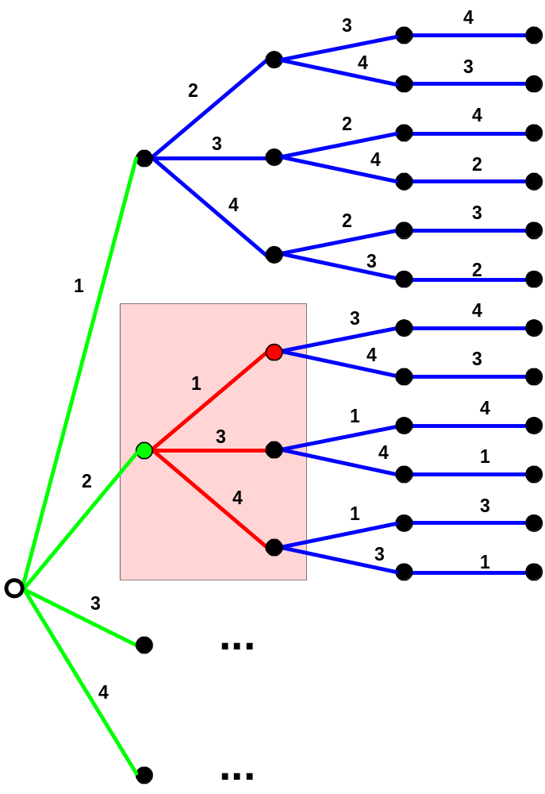
Wybór atrybutów poprzez dołączanie
Lista wybierzDołączanie(T,A,W){
.
.
.
}
A={1, 2, 3, 4}, W=null
A={1, 3, 4}, W={2}

Slide 9
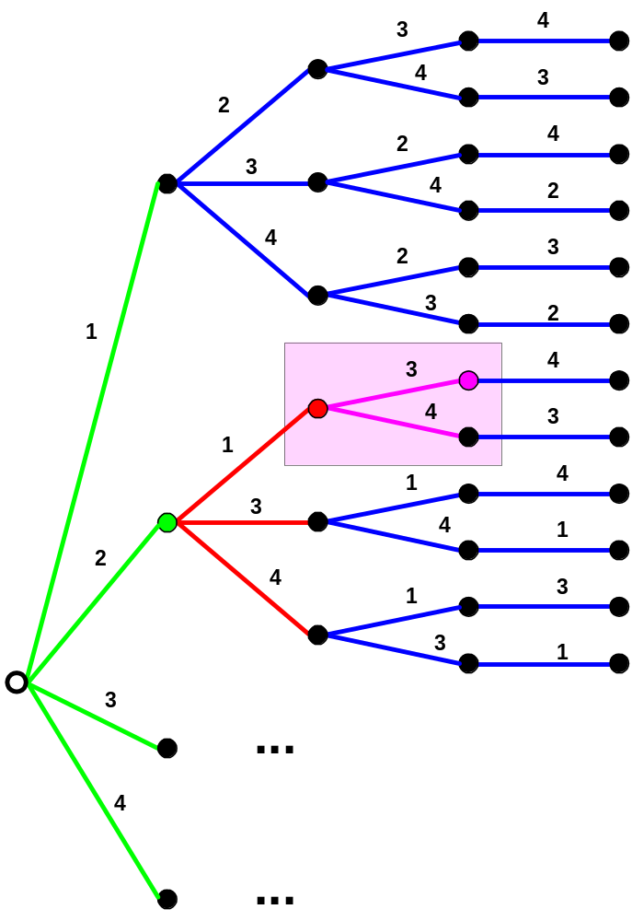
Wybór atrybutów poprzez dołączanie
Lista wybierzDołączanie(T,A,W){
.
.
.
}
A={1, 2, 3, 4}, W=null
A={1, 3, 4}, W={2}
A={3, 4}, W={2, 1}

Slide 10
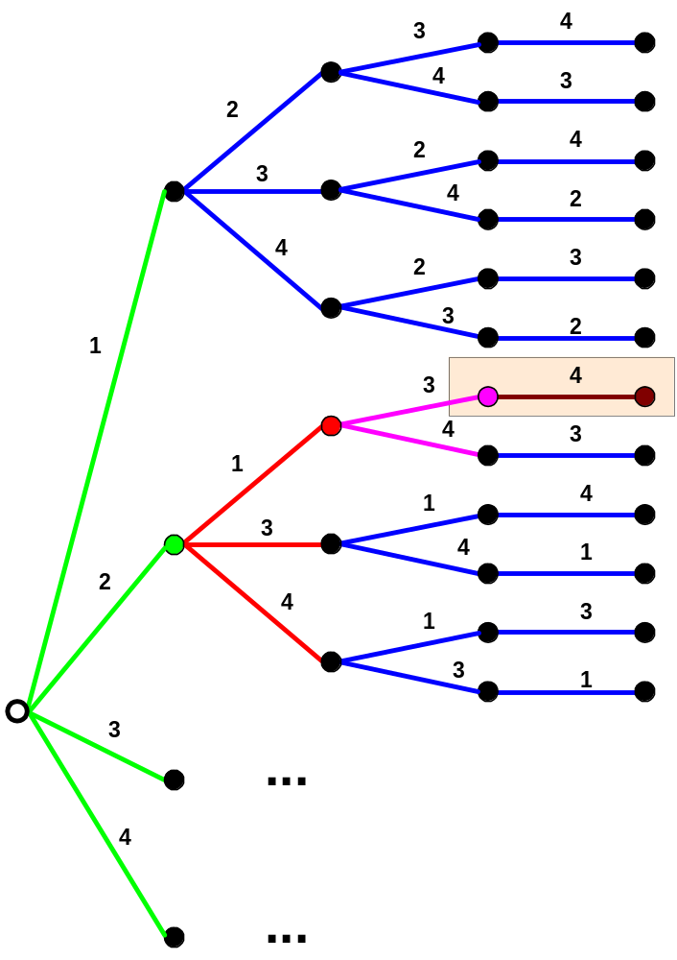
Wybór atrybutów poprzez dołączanie
Lista wybierzDołączanie(T,A,W){
.
.
.
}
A={1, 2, 3, 4}, W=null
A={1, 3, 4}, W={2}
A={3, 4}, W={2, 1}
A={4}, W={2, 1, 3}

Slide 11
Wybór atrybutów poprzez eliminację
w każdym wywołaniu usuwany jest
jeden z branych pod uwagę atrybutów
dla najlepszej „eliminacji”
funkcja jest wywoływana rekurencyjnie
parametry:
  T: zbiór uczący
  W: lista atrybutów branych pod uwagę,
  na starcie wszystkie: A₁, ..., A_{n}

Slide 12
Wybór atrybutów poprzez eliminację
Lista wybierzElimincja(T, W){
double najlepszaOcenaNaTymPoziomie, ocenaWszystkich;
Lista wybor;
ocenaWszystkich=uruchomBlackBox_i_OceńPrzydatnosc(T,W);
if (rozmiar listy W!=1){
for(Atrybut a: W){
ocena=uruchomBlackBox_i_OceńPrzydatnosc(T,W–a);
if (ocena>najlepszaOcenaNaTymPoziomie){
wybor=W–a
najlepszaOcenaNaTymPoziomie=ocena;
}
}
Lista tmp=wybierzEliminacja(T,wybor);
ocena=uruchomBlackBox_i_OceńPrzydatność(T,tmp);
if (ocena>najlepszaOcenaNaTymPoziomie)
{ wybor=tmp; najlepszaOcenaNaTymPoziomie=ocena; }
if (ocenaWszystkich>najlepszaOcenaNaTymPoziomie) wybor=W;
}
else wybor=ocenaWszystkich;
return wybor;
}

Slide 13
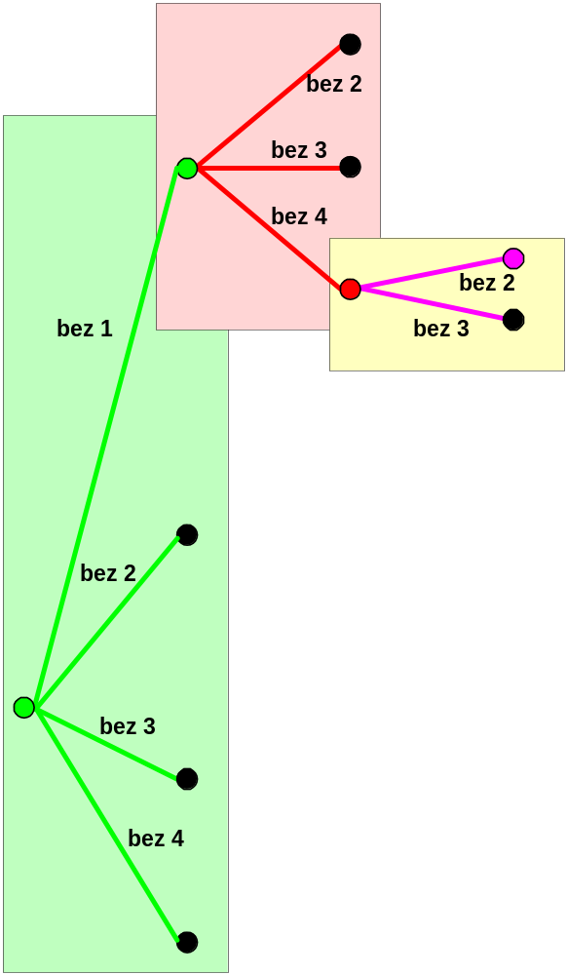
Wybór atrybutów poprzez eliminację
Lista wybierzElimincja(T, W){
.
.
.
}

Slide 14
Algorytm największego wzrostu
Lista wybierzMetodaMaxWzrostu(T, ilePrób, k){
if (ilePrób<=0) return null
Lista start=wylosujAktualnyWybór();
double ocenaStartowego=uruchomBlackBox_i_OceńPrzydatnosc(T,start);
do{
wyborSasiedzi[]=wylosuj k wyborów różniących się
na jednej pozycji od start;
oceń każdy z wyborów z tablicy wyborSasiedzi
i wybierz z nich najlepsze
rozwiązanie → (najlepszySasiad, ocena)
if (ocena>ocenaStartowego){
start=najlepszySasiad; ocenaStartowego=ocenaMax;
}
}while(start==najlepszySasiad);
if (ilePrób>1){
Lista innyDobry=wybierzMetodaMaxWzrostu(T, ilePrób-1,k);
return (lepsze z rozwiązań: start i innyDobry);
}
}

Slide 15
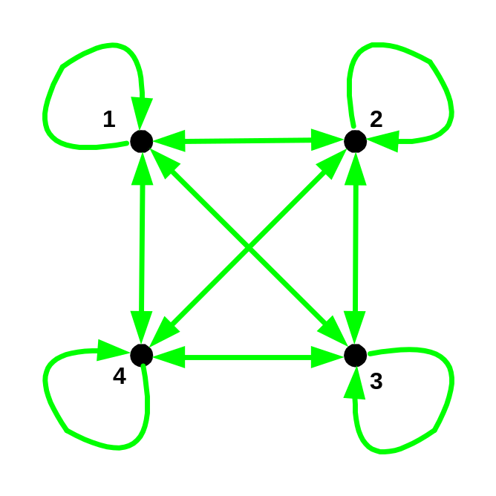
Algorytm największego wzrostu
Lista wybierzMetodaMaxWzrostu(T, ilePrób, k){
if (ilePrób<=0) return null
Lista start=wylosujAktualnyWybór();
double ocenaStartowego=uruchomBlackBox_i_OceńPrzydatnosc(T,start);
do{
wyborSasiedzi[]=wylosuj k wyborów różniących się
na jednej pozycji od start;
oceń każdy z wyborów z tablicy wyborSasiedzi
i wybierz z nich najlepsze
rozwiązanie → (najlepszySasiad, ocena)
if (ocena>ocenaStartowego){
start=najlepszySasiad; ocenaStartowego=ocenaMax;
}
}while(start==najlepszySasiad);
if (ilePrób>1){
Lista innyDobry=wybierzMetodaMaxWzrostu(T, ilePrób-1,k);
return (lepsze z rozwiązań: start i innyDobry);
}
}

Slide 16
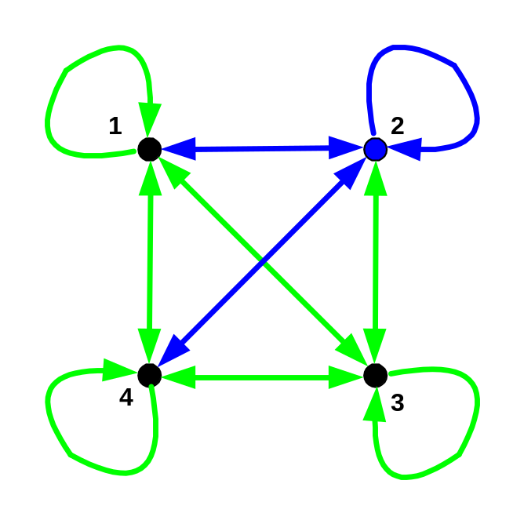
Algorytm największego wzrostu (przykład)
Lista wybierzMetodaMaxWzrostu(T, ilePrób, k){
if (ilePrób<=0) return null
Lista start=wylosujAktualnyWybór();
double ocenaStartowego=uruchomBlackBox_i_OceńPrzydatnosc(T,start);
do{
sasiedzi[]=wylosuj k wyborów różniących się
na jednej pozycji od start;
oceń każdy z wyborów z tablicy sasiedzi
i wybierz z nich najlepsze
rozwiązanie → (najlepszySasiad, ocena)
if (ocena>ocenaStartowego){
start=najlepszySasiad; ocenaStartowego=ocenaMax;
}
}while(start==najlepszySasiad);
if (ilePrób>1){
Lista innyDobry=wybierzMetodaMaxWzrostu(T, ilePrób-1,k);
return (lepsze z rozwiązań: start i innyDobry);
}
}
start={2, 3}
sasiedzi={{1, 2, 3}, {3}, {2, 3, 4}}

Slide 17
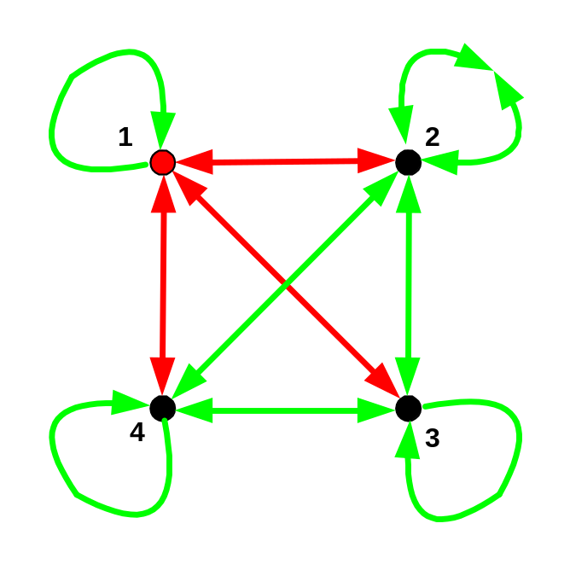
Algorytm największego wzrostu (przykład)
Lista wybierzMetodaMaxWzrostu(T, ilePrób, k){
if (ilePrób<=0) return null
Lista start=wylosujAktualnyWybór();
double ocenaStartowego=uruchomBlackBox_i_OceńPrzydatnosc(T,start);
do{
sasiedzi[]=wylosuj k wyborów różniących się
na jednej pozycji od start;
oceń każdy z wyborów z tablicy sasiedzi
i wybierz z nich najlepsze
rozwiązanie → (najlepszySasiad, ocena)
if (ocena>ocenaStartowego){
start=najlepszySasiad; ocenaStartowego=ocenaMax;
}
}while(start==najlepszySasiad);
if (ilePrób>1){
Lista innyDobry=wybierzMetodaMaxWzrostu(T, ilePrób-1,k);
return (lepsze z rozwiązań: start i innyDobry);
}
}
start={1, 2, 3}
sasiedzi={{1, 2}, {1, 3}, {1, 2, 3, 4}}

Slide 18
Algorytm symulowanego wyżarzania
Lista wybierzMetodaSymWyżarzania(T){
Lista start=wylosujAktualnyWybór();
double ocenaStartowego=uruchomBlackBox_i_OceńPrzydatnosc(T,start);
do{
Lista sasiad=wylosuj „coś” co różni się na jednej pozycji od start;
double ocena=uruchomBlackBoz_i_OceńPrzydatność(T,sasiad);
if (ocena>ocenaStartowego){
start=sasiad; ocenaStartowego=ocena;
}
else
if (Math.random()<exp((ocena-ocenaStartowego)/T)){
start=sasiad; ocenaStartowego=ocena;
zmniejsz(T);
}
}while(nie_nastąpi_ochłodzenie);
}

Slide 19
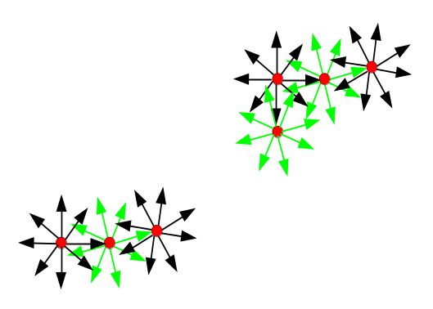
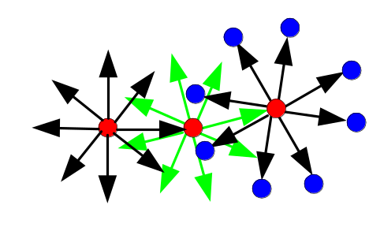
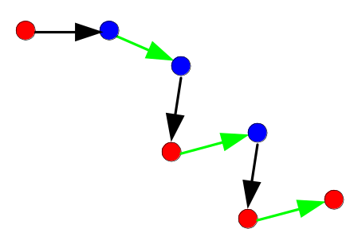
Wyżarzanie vs. metoda maksylnego wzrostu
metoda maksymalnego wzrostu:
wyżarzanie: „musi/[może] być gorzej aby było lepiej”

Slide 20
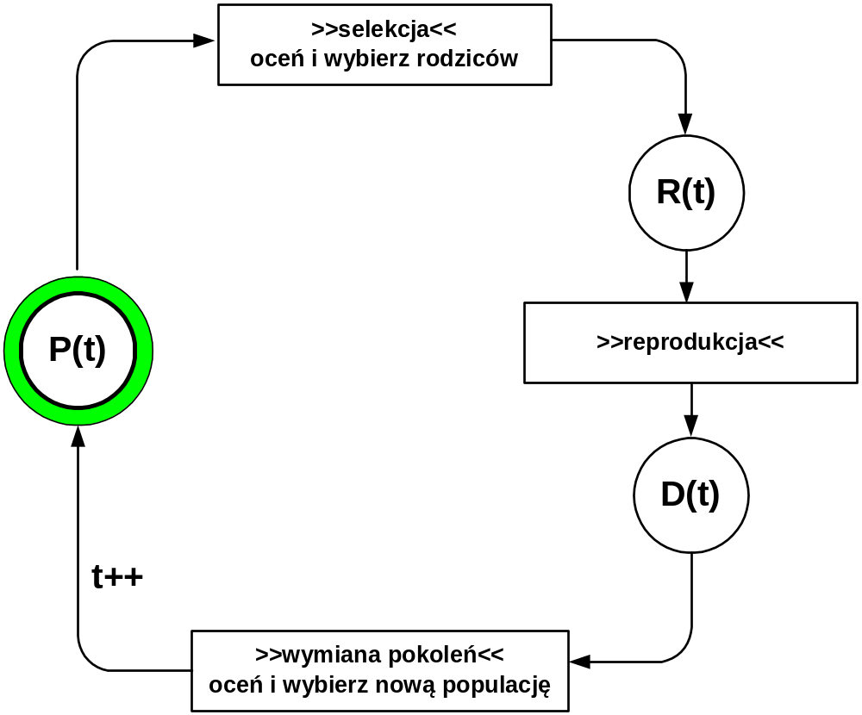
schemat algorytmu genetycznego

Slide 21
schemat algorytmu genetycznego

Slide 22

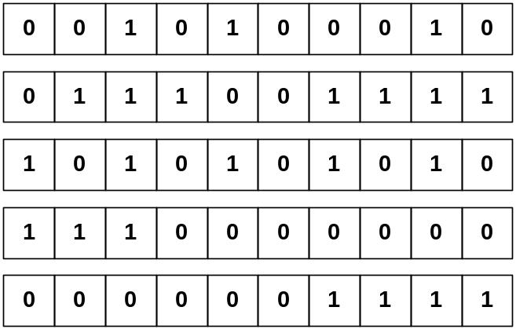
Fenotyp, genotyp, populacja (alg. genetyczny)
Fenotyp: konkretne rozwiązanie,
w problemie wyboru atrybutów:
atrybuty 3, 5 i 9
Genotyp: zakodowane binarnie konkretne rozwiązanie,
w problemie wyboru atrybutów:
Populacja: ustalony (co do rozmiaru) zbiór genotypów

Slide 23
schemat algorytmu genetycznego

Slide 24
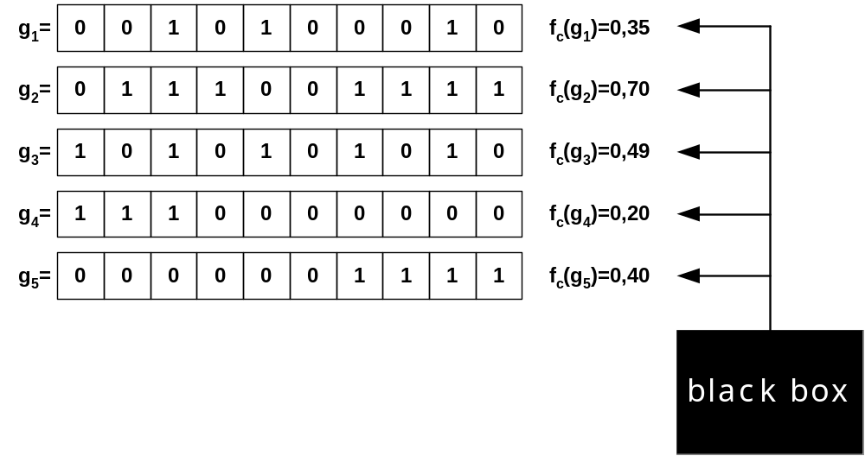
Ocena członków populacji
funkcja przystosowania (celu): funkcja, która ocenia przydatność rozwiązania reprezentowanego przez genotyp:

Slide 25
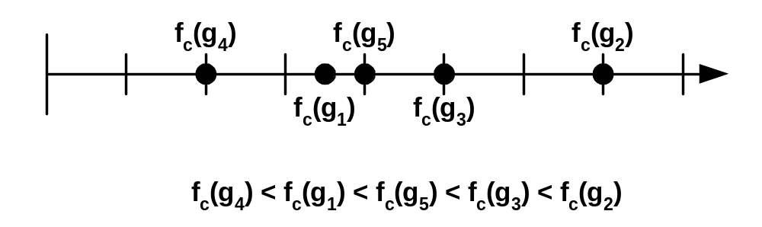
Własności funkcji przystosowania
monotoniczna rosnąca (przykład: wybór atrybutów)

Slide 26
Własności funkcji przystosowania
monotoniczna rosnąca (przykład: wybór atrybutów)
dodatnia (?)

Slide 27
metody selekcji: P(t)→R(t)
metoda rankingowa:
  wybór k najlepszych z populacji P(t)

Slide 28
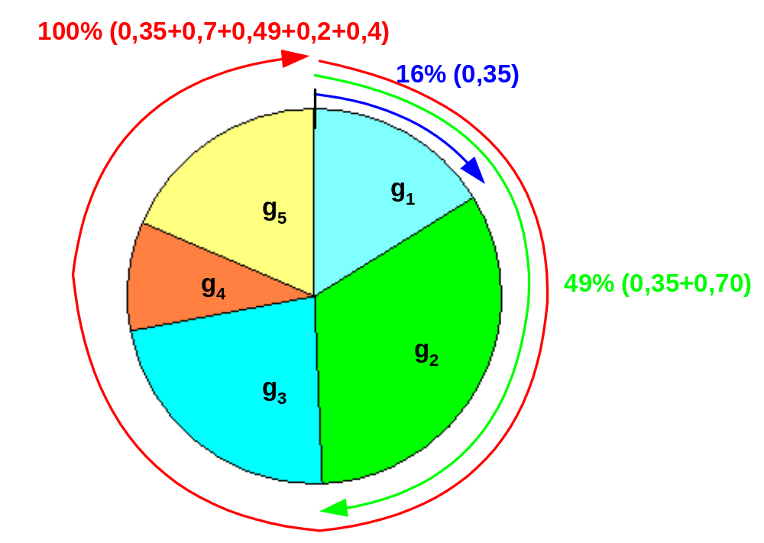
metody selekcji: P(t)→R(t)
metoda rankingowa:
  wybór k najlepszych z populacji P(t)
metoda ruletki:

Slide 29
metody selekcji: P(t)→R(t)
metoda rankingowa:
  wybór k najlepszych z populacji P(t)
metoda ruletki
metoda turniejowa:
  losowy wybór s osobników z P(t); rodzicem staje się zwycięzca z wybranych osobników (mający maksymalną wartość funkcji przystosowania)

Slide 30
schemat algorytmu genetycznego

Slide 31
reprodukcja: R(t)→D(t)
reprodukcja oznacza:
  krzyżowanie — wymiana fragmentu chromosomu
  — z pewnym prawdopodobieństwem
  (zwykle dużo większym niż mutowanie, np. 0.2–0.4)
  mutowanie — zamiana pojedynczego genu
  — z pewnym prawdopodobieństwem (np. 0.05)

Slide 32
reprodukcja: R(t)→D(t)
reprodukcja oznacza:
  krzyżowanie — wymiana fragmentu chromosomu
  — z pewnym prawdopodobieństwem
  (zwykle dużo większym niż mutowanie, np. 0.2–0.4)
  mutowanie — zamiana pojedynczego genu
  — z pewnym prawdopodobieństwem (np. 0.05)
klasyczne operatory:
  operator krzyżowania
  operator mutacji

Slide 33
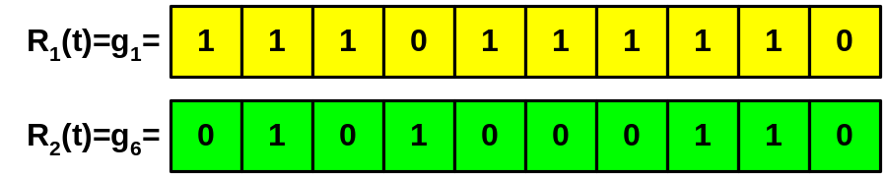
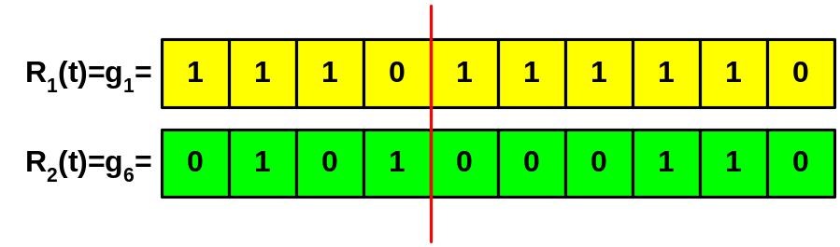
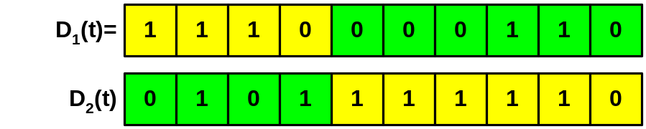
reprodukcja: R(t)→D(t)
operator krzyżowania:
  jednopunktowy

Slide 34

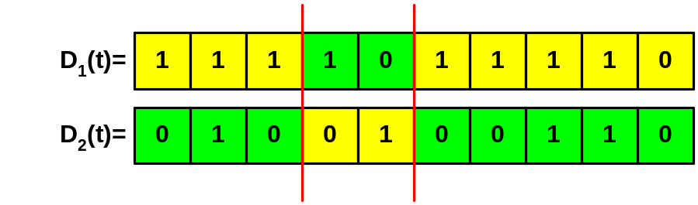
reprodukcja: R(t)→D(t)
operator krzyżowania:
  jednopunktowy
  wielopunktowy (np. dwupunktowy)

Slide 35
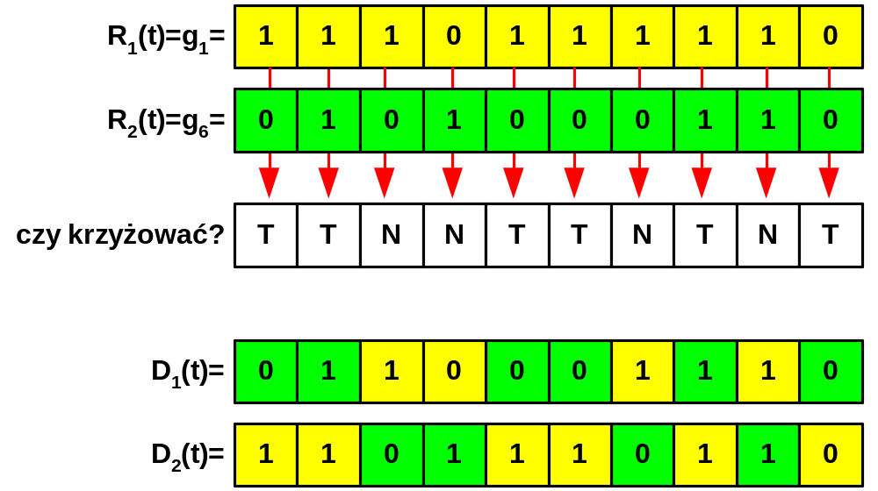
reprodukcja: R(t)→D(t)
operator krzyżowania:
  „wygodna implementacja”

Slide 36
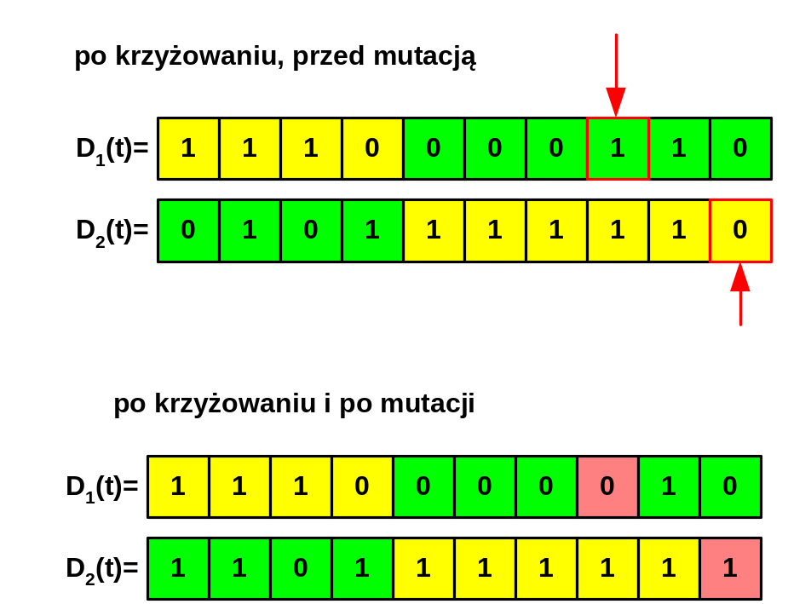
reprodukcja: R(t)→D(t)
klasyczne operatory:
  operator krzyżowania
  operator mutacji — czy mutować?
  Jeśli tak, to który gen (dla każdego osobnika osobno)

Slide 37
schemat algorytmu genetycznego

Slide 38
metody selekcji: D(t)→P(t+1)
metoda rankingowa:
  wybór n najlepszych z populacji D(t)
  wybór (n–m) najlepszych z populacji D(t)
  i zachowanie m najlepszych ze starej populacji P(t)

Slide 39
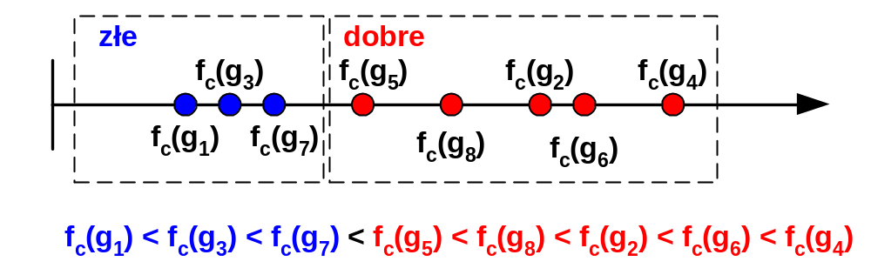
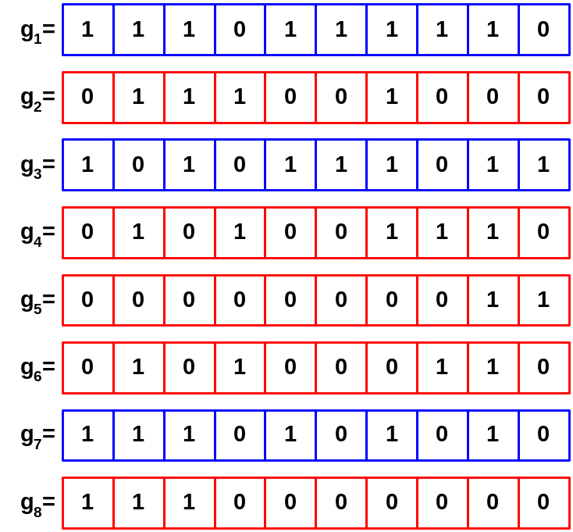
Kłopoty: funkcja przystosowania
monotoniczna rosnąca, ale (!),
przykład: wybór atrybutów, ale nie więcej niż 5.

Slide 40
Kłopoty: funkcja przystosowania
monotoniczna rosnąca, ale (!),
przykład: wybór atrybutów, ale nie więcej niż 5.
problem plecakowy: ograniczenie łącznej wagi
z jednoczesną maksymalizacją wartości przedmiotów
  wśród „złych” są „mniej złe” :)

Slide 41
Kłopoty: funkcja przystosowania
znajdowanie optimum:
  maksimum: f(x) → f_{c}=f(x)
  minimum: h(x) → f_{c}=1/h(x)

Slide 42
Kłopoty: funkcja przystosowania
znajdowanie optimum:
  maksimum: f(x) → f_{c}=f(x) (?)
  minimum: h(x) → f_{c}=1/h(x) (?)

Slide 43
Kłopoty: funkcja przystosowania
znajdowanie optimum:
  maksimum: f(x) → f_{c}=f(x) (?)
  minimum: h(x) → f_{c}=1/h(x) (?)
przykłady:
  f(x)=h(x)=x² dla x z przedziału <0,100>
  f(x)=h(x)=x² dla x z przedziału <-50, 50>

Slide 44
Kłopoty: reprezentacja binarna
przykład:
  f(x)=x² dla x całkowitego z przedziału <0, 100>
  f_{c}=f(x)+1
kodowanie — fenotyp → genotyp
0 → 0000000
1 → 0000001
...................
99 → 1100011
100 → 1100100

Slide 45
Kłopoty: reprezentacja binarna
przykład:
  f(x)=x² dla x całkowitego z przedziału <-50, 50>
  f_{c}=f(x)+1
kodowanie — fenotyp → genotyp
-50 → 0000000
-49 → 0000001
...................
49 → 1100100
50 → 1100101

Slide 46
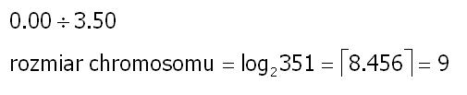
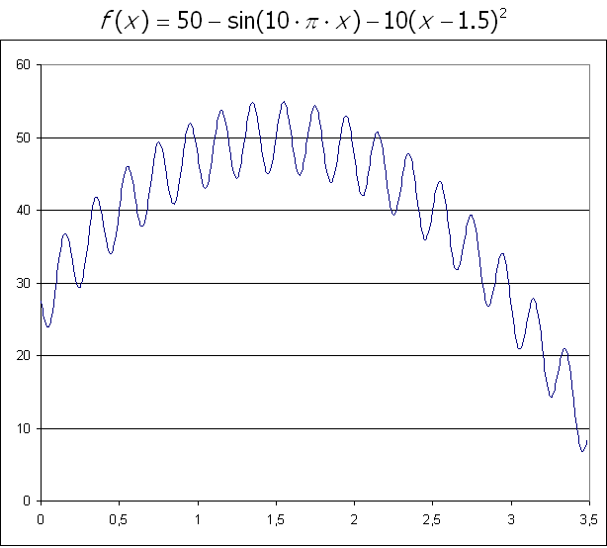
Kłopoty: reprezentacja binarna
argument rzeczywisty z określoną precyzją:
  <0, 3.5> z precyzją dwóch miejsc po przecinku
fenotyp → genotyp
0.00 → 000000000
0.01 → 000000001
........................
3.49 → 101011110
3.50 → 101011111

Slide 47
Kłopoty: reprezentacja binarna
argument rzeczywisty z określoną precyzją:
  <0, 3.5> z precyzją dwóch miejsc po przecinku
a jeśli (co gorsza) jest
kilka argumentów rzeczywistych, np. f(x, y, z, t)?
fenotyp → genotyp
0.00 → 000000000
0.01 → 000000001
........................
3.49 → 101011110
3.50 → 101011111

Slide 48

Kłopoty: reprezentacja binarna
komiwojażer (n miast):

Slide 49
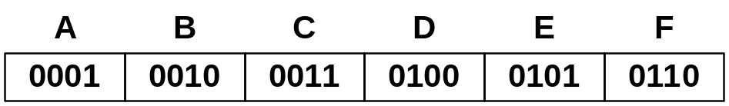
Kłopoty: reprezentacja binarna
komiwojażer (n miast):
komiwojażer (6 miast):

Slide 50
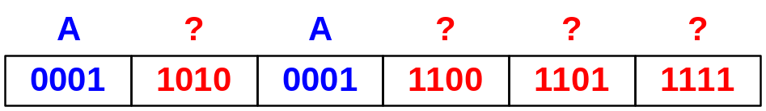
Kłopoty: reprezentacja binarna
komiwojażer (n miast):
komiwojażer (6 miast):
zdecydowana większość chromosomów
nie odpowiada żadnemu sensownemu fenotypowi:

Slide 51
Genetyczny czy ewolucyjny algorytm?
algorytmy genetyczne
algorytmy ewolucyjne

Slide 52
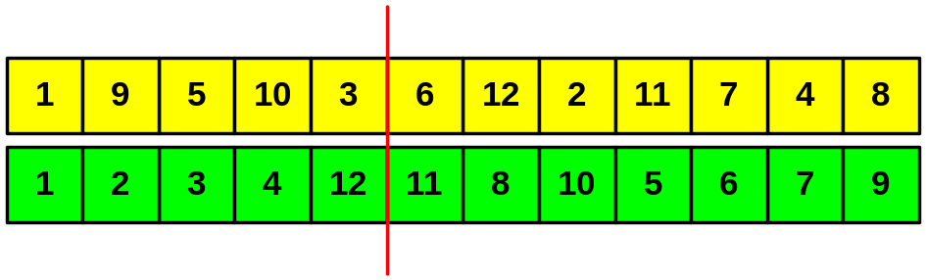
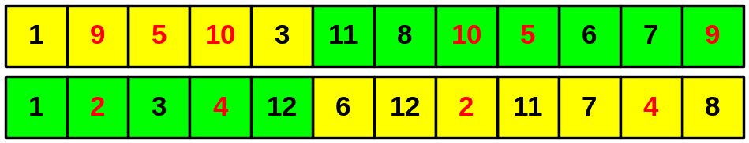
po kłopotach: reprezentacja całkowita
komiwojażer (n miast):
komiwojażer (12 miast):
problemy:
  klasyczny operator krzyżowania
  klasyczny operator mutacji (jak?)

Slide 53
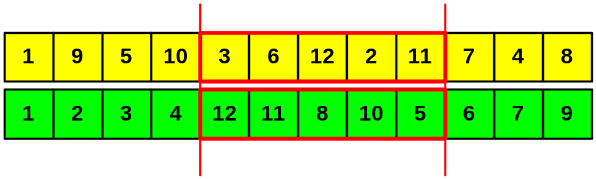
po kłopotach: reprezentacja całkowita
krzyżowanie PMX (Goldberg i Lingle):

Slide 54
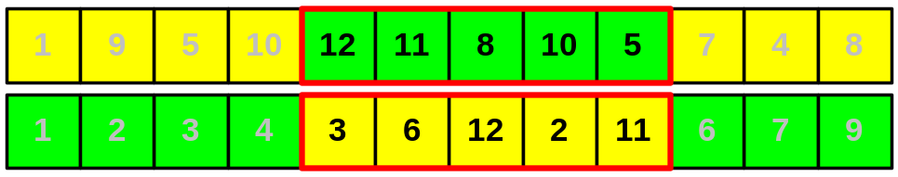
po kłopotach: reprezentacja całkowita
krzyżowanie PMX (Goldberg i Lingle):
wymień „podtrasy”:

Slide 55
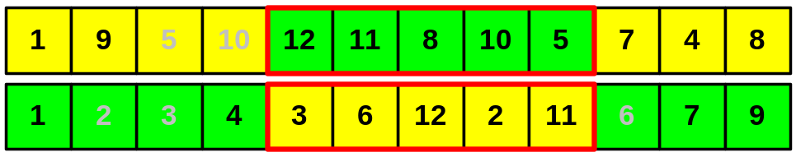
po kłopotach: reprezentacja całkowita
krzyżowanie PMX (Goldberg i Lingle):
wymień „podtrasy”:
uzupełnij liczby, które nie powodują konfliktów:

Slide 56
po kłopotach: reprezentacja całkowita
krzyżowanie PMX (Goldberg i Lingle):
wymień „podtrasy”:
uzupełnij liczby, które nie powodują konfliktów:
uzupełnij wykorzystując reguły
utworzone przez „podtrasy”
12 ↔ 3
11 ↔ 6
8 ↔ 12
10 ↔ 2
5 ↔ 11

Slide 57
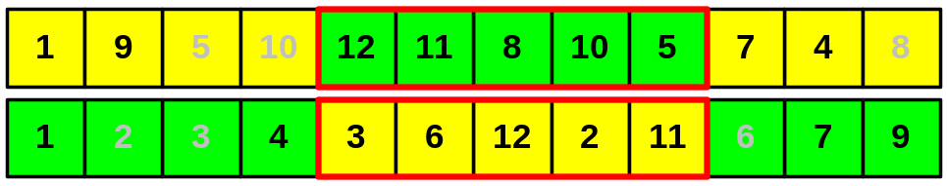
po kłopotach: reprezentacja całkowita
krzyżowanie PMX (Goldberg i Lingle):
wymień „podtrasy”:
uzupełnij liczby, które nie powodują konfliktów:
uzupełnij wykorzystując reguły
utworzone przez „podtrasy”
12 ↔ 3
11 ↔ 6
8 ↔ 12
10 ↔ 2
5 ↔ 11

Slide 58
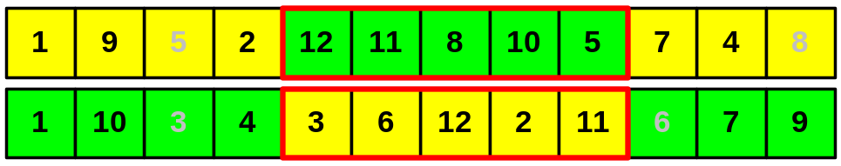
po kłopotach: reprezentacja całkowita
krzyżowanie PMX (Goldberg i Lingle):
wymień „podtrasy”:
uzupełnij liczby, które nie powodują konfliktów:
uzupełnij wykorzystując reguły
utworzone przez „podtrasy”
12 ↔ 3
11 ↔ 6
8 ↔ 12
10 ↔ 2
5 ↔ 11

Slide 59
po kłopotach: reprezentacja całkowita
krzyżowanie PMX (Goldberg i Lingle):
wymień „podtrasy”:
uzupełnij liczby, które nie powodują konfliktów:
uzupełnij wykorzystując reguły
utworzone przez „podtrasy”
12 ↔ 3
11 ↔ 6
8 ↔ 12
10 ↔ 2
5 ↔ 11

Slide 60
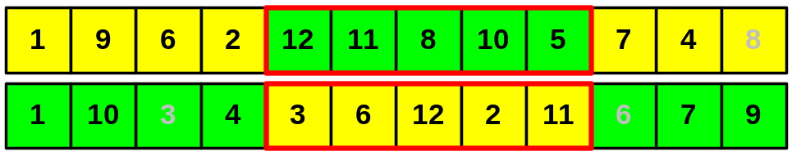
po kłopotach: reprezentacja całkowita
krzyżowanie PMX (Goldberg i Lingle):
wymień „podtrasy”:
uzupełnij liczby, które nie powodują konfliktów:
uzupełnij wykorzystując reguły
utworzone przez „podtrasy”
12 ↔ 3
11 ↔ 6
8 ↔ 12
10 ↔ 2
5 ↔ 11

Slide 61
po kłopotach: reprezentacja całkowita
krzyżowanie PMX (Goldberg i Lingle):
wymień „podtrasy”:
uzupełnij liczby, które nie powodują konfliktów:
uzupełnij wykorzystując reguły
utworzone przez „podtrasy”
12 ↔ 3
11 ↔ 6
8 ↔ 12
10 ↔ 2
5 ↔ 11

Slide 62
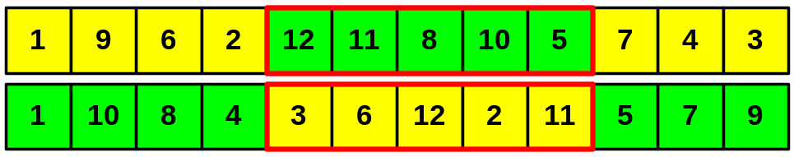
po kłopotach: reprezentacja całkowita
krzyżowanie PMX (Goldberg i Lingle):
wymień „podtrasy”:
uzupełnij liczby, które nie powodują konfliktów:
uzupełnij wykorzystując reguły
utworzone przez „podtrasy”
12 ↔ 3
11 ↔ 6
8 ↔ 12
10 ↔ 2
5 ↔ 11

Slide 63
Krzyżowanie OX (Davis)
zapisz ciągi liczb zaczynając od elementu za „podtrasą”

Slide 64
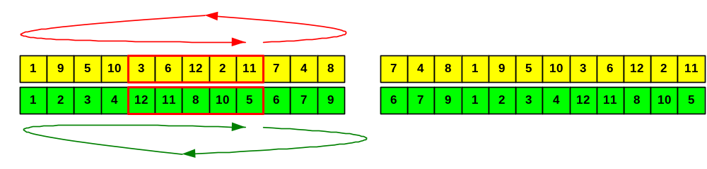
Krzyżowanie OX (Davis)
zapisz ciągi liczb zaczynając od elementu za „podtrasą”

Slide 65
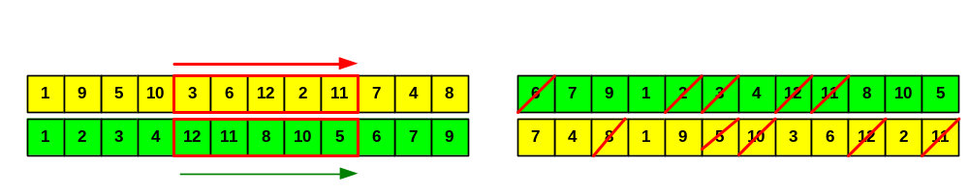
Krzyżowanie OX (Davis)
zapisz ciągi liczb zaczynając od elementu za „podtrasą”
skreśl te elementy, które występują w podtrasie drugiego rodzica

Slide 66
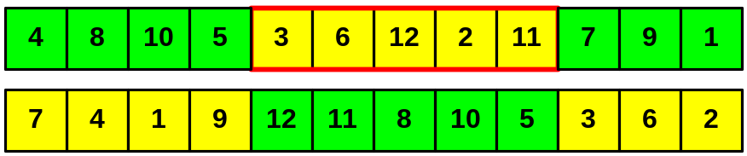
Krzyżowanie OX (Davis)
zapisz ciągi liczb zaczynając od elementu za „podtrasą”
skreśl te elementy, które występują w „podtrasie” drugiego rodzica
przepisz, zaczynając od elementu za „podtrasą”:

Slide 67
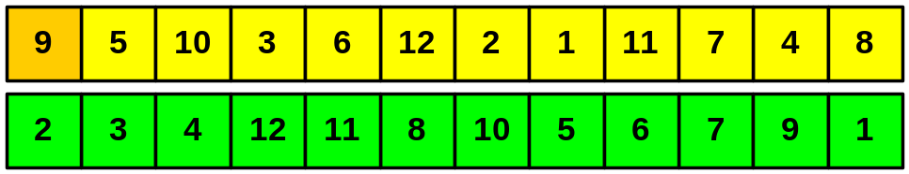
Krzyżowanie cykliczne CX (Oliver)
Określ cykl rozpoczynając od pierwszego elementu pierwszego rodzica:

Slide 68
Krzyżowanie cykliczne CX (Oliver)
Określ cykl rozpoczynając od pierwszego elementu pierwszego rodzica:
9 → 2 → 10 → 4 → 9

Slide 69
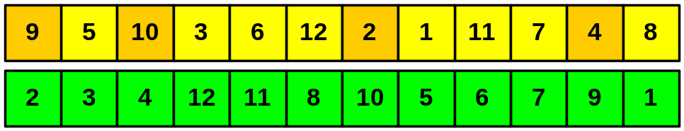
Krzyżowanie cykliczne CX (Oliver)
Określ cykl rozpoczynając od pierwszego elementu pierwszego rodzica:
9 → 2 → 10 → 4 → 9

Slide 70
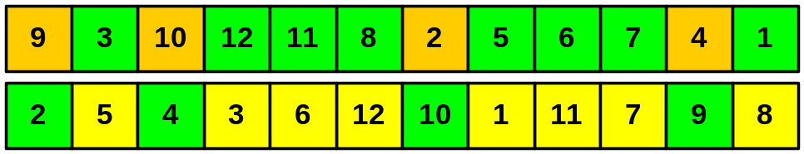
Krzyżowanie cykliczne CX (Oliver)
Określ cykl rozpoczynając od pierwszego elementu pierwszego rodzica:
Dokonaj wymiany pozostałych bloków:
9 → 2 → 10 → 4 → 9

Slide 71
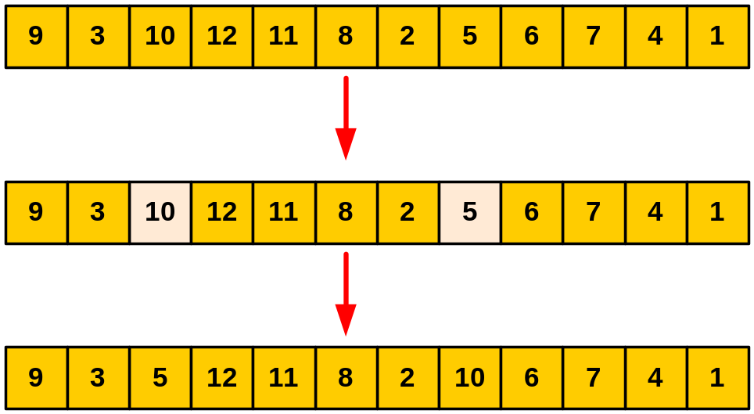
mutacja dla problemu komiwojażera
wymiana losowo wybranych elementów genotypu:

Slide 72
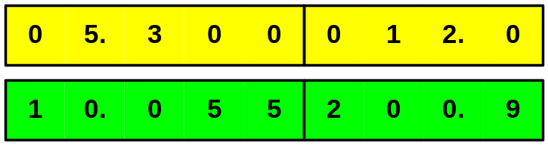
Krzyżowanie i mutacja dla liczb rzeczywistych
Liczby w genotypie zapisywane są
z określoną precyzją (przed i po przecinku)
Krzyżowanie jest „identyczne” z klasycznym krzyżowaniem, np.:

Slide 73
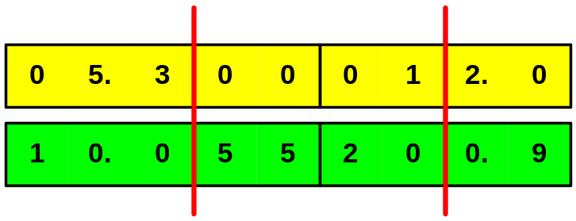
Krzyżowanie i mutacja dla liczb rzeczywistych
Liczby w genotypie zapisywane są
z określoną precyzją (przed i po przecinku)
Krzyżowanie jest „identyczne” z klasycznym krzyżowaniem, np.:

Slide 74
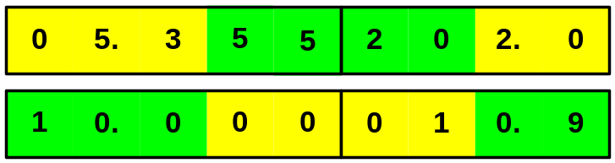
Krzyżowanie i mutacja dla liczb rzeczywistych
Liczby w genotypie zapisywane są
z określoną precyzją (przed i po przecinku)
Krzyżowanie jest „identyczne” z klasycznym krzyżowaniem, np.:

Slide 75
Krzyżowanie i mutacja dla liczb rzeczywistych
Liczby w genotypie zapisywane są
z określoną precyzją (przed i po przecinku)
Krzyżowanie jest „identyczne” z klasycznym krzyżowaniem, np.:
Mutacja oznacza zamianę cyfry na dowolną inną
z określonego dla danej pozycji możliwych cyfr

Slide 76
Podsumowanie
algorytm genetyczny/ewolucyjny:
  reprezentacja
  operatory
  prawdopodobieństwa użycia operatorów
  rozmiar populacji, populacji rodzicielskiej,
  populacji potomków

Slide 77

jak zwykle, zamiast zakończenia...
filozoficznie:
— Wie pani — powiedział do pani Bird, gdy przyszła do jadalni, by sprawdzić,
czy już zjadł grzankę z marmoladą —
nigdy dotąd nie zrobiłem wszystkiego,
bo gdybym zrobił, to nie czekałyby mnie już żadne niespodzianki.
fragment okładki i książki pt. „Paddington daje sobie radę”
(autor: Michael Bond)

